Slide 1
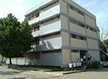
FCM “Miguel Enriquez”
Estado de Salud de la Población
Curso escolar 2017-18

Slide 2
Contenidos temáticos:
Estado de salud de la población
Componentes, determinantes y factores de riesgo
Demografía
Pirámide de población
Indicadores de salud
Incidencia y prevalencia

Slide 3
Estado de salud de la población
Expresa el nivel alcanzado en la relación del hombre con la naturaleza y entre los propios hombres, respecto a su salud en el plano físico, mental y social; en un momento concreto.
Se expresa:
Indicadores (datos estadísticos)
Información descriptiva y cualitativa

Slide 4
Determinantes del estado de la salud de la población
Socio-económicas: Modo, condiciones y estilos de vida
Naturales: Medio ambiente, ecológico
Organización de los servicios de salud
Biogenético: Biología humana

Slide 5
Componentes del estado de la salud de la población
1. Demográficos: son insumos para la planificación en el sector de la salud, incluye:
Estructura de la población por edad y sexo
Migraciones
Fecundidad-natalidad
Mortalidad
2. Crecimiento y desarrollo físico y psíquico
3. Morbilidad
4. Invalidez

Slide 6
Demografía
Número y composición de la población:
Número absoluto de la población según sexo, edad, grupos sociales, estado conyugal, nacionalidad, lengua, etnias, nivel de instrucción, ocupación, distribución espacial y densidad
La composición por edad y sexo se representa en la pirámide de población

Slide 7
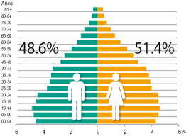
Pirámide poblacional

Slide 8
Tipos de pirámide según población

Slide 9
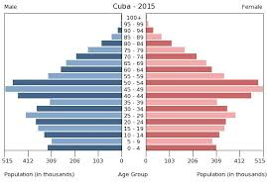
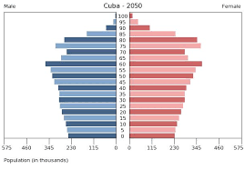
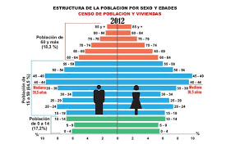
Comportamiento de la pirámide poblacional de Cuba
2012
2015
2050

Slide 10
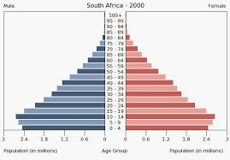
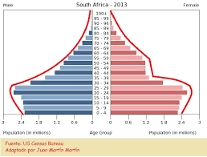
Comportamiento de la pirámide poblacional de Sudáfrica
2000
2013

Slide 11
Dinámica de la población
MIGRACIÓN
Emigración
Inmigración

Slide 12
Fecundidad
Fertilidad: Capacidad de procrear
Esterilidad Incapacidad de procrear
Fecundidad: Procreación efectiva
Su indicador más utilizado es la TASA BRUTA O CRUDA DE NATALIDAD

Slide 13
Tasa de crecimiento natural
Tasa de Natalidad-Tasa de Mortalidad
Tasas específicas de mortalidad:
Por edad, sexo y patologías
Tasa de mortalidad infantil
Tasa de muerte materna
Tasa por tumores malignos
Tasa por enfermedades infecciosas

Slide 14
Morbilidad
Conjunto de enfermedades, traumatismos, incapacidades y otros daños a la salud en una población durante un intervalo dado, por lo general un año
INCIDENCIA
PREVALENCIA

Slide 15
iNVALIDEZ
Caso particular de morbilidad
temporal
permanente

Slide 16
Determinantes del estado de salud de la población
Modo o condiciones de vida
Medio ambiente
Biología del hombre
SALUD PÚBLICA
ESTADO DE SALUD DE LA POBLACIÓN

Slide 17
Definiciones importantes
Modo de vida: conjunto de características más generales de un país, representa el modo de vivir y reproducirse
Condiciones de vida: aquellas de que disponen los hombres para reproducirse y son los medios y recursos con que cuenta la sociedad para satisfacer sus necesidades
Estilo de vida: la expresión particular de utilizar o disponer de las condiciones de vida que se tiene

Slide 18
Factores de riesgo:
Probabilidad de sufrir un daño, enfermedad o muerte en presencia de determinadas circunstancias que inciden en la persona, grupos de personas, comunidad o ambiente.
Pueden ser:
Individuales
Colectivos o ambientales

